Slide 1
Проектирование и разработка баз данных интернет-приложений
Лекция 5
Коллекции

Slide 2
Коллекции
Тип коллекции
Экземпляр коллекции
Однородные элементы
Одномерность
Ограниченность
Плотность/разреженность коллекций
Индексирование значений
Внешняя/внутренняя таблица

Slide 3

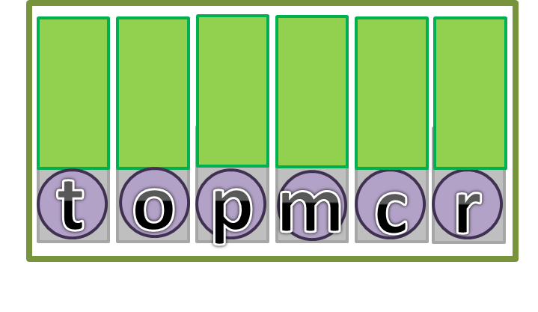
Коллекции
Index by
Index by
PLS_INTEGER
VARCHAR
Associative array
Nested table
Varray

Slide 4
Термины
Коллекция состоит из набора элементов, причем каждый элемент находится в определенной позиции (имеется индекс элемента)
Необходимо объявить тип коллекции – командой TYPE
Необходимо объявить коллекцию – переменную этого типа для дальнейшего использования

Slide 5
Ограниченная и неограниченная коллекция
Коллекция называется ограниченной, если заранее определены границы возможных значений индексов ее элементов, иначе неограниченной
Коллекции типа VARRAY всегда ограничены
Вложенные таблицы и ассоциативные массивы неограничены

Slide 6
Разреженные и плотные коллекции
Коллекция называется плотной, если все ее элементы, определены и каждому из них присвоено некоторое значение (таковым может быть и NULL)
Массивы VARRAY всегда являются плотными
Вложенные таблицы первоначально всегда плотные, но по мере удаления некоторых элементов становятся разреженными
Ассоциативные массивы могут быть как разреженными, так и плотными в зависимости от способа их заполнения

Slide 7
Работа с коллекциями
Объявление коллекций
Инициализация коллекций
  Явно с помощью конструктора
  Неявно при выборке из базы данных
  Прямым присвоением переменной с другой коллекции такого же типа
Добавление и удаление элементов
  Вложенные таблицы и массивы переменной длины – сначала увеличить размер при помощи функции EXTEND, а затем присвоить значения новым элементам
  Ассоциативный массив – присвоение значения новому элементу

Slide 8
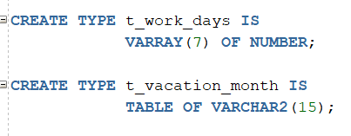
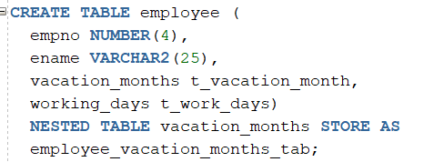
Пример
Массивы переменной длины используются для хранения рабочих дней
Вложенные таблицы используются для хранения месяцев отпуска

Slide 9
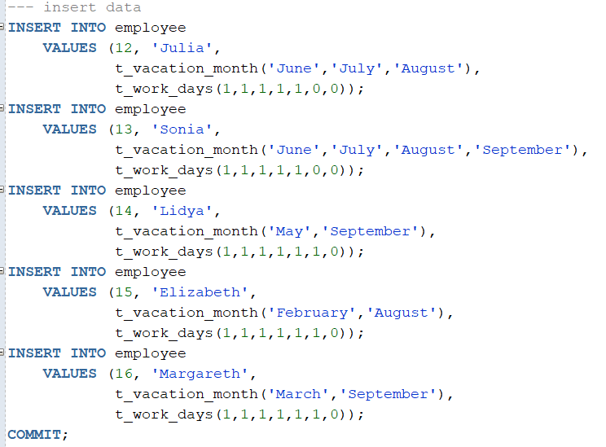
Пример
Используются конструкторы типов по умолчанию

Slide 10
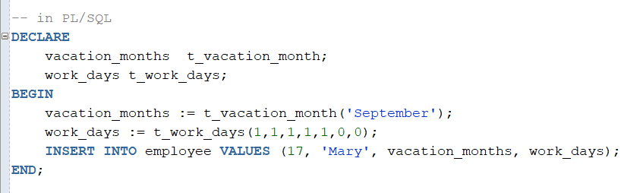
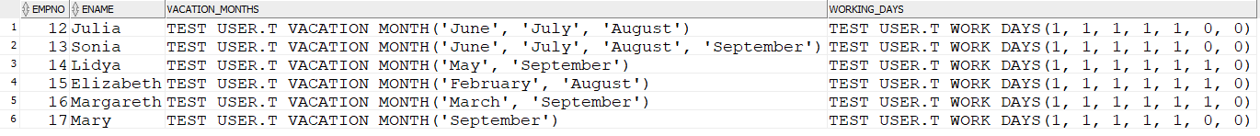
Пример

Slide 11
Методы коллекций
count – подсчет количества элементов коллекции
delete – удаление элементов без сжатия коллекции
trim – удаление элементов с сжатием коллекции
extend – расширение коллекции
first / last – первый /последний индекс коллекции

Slide 12
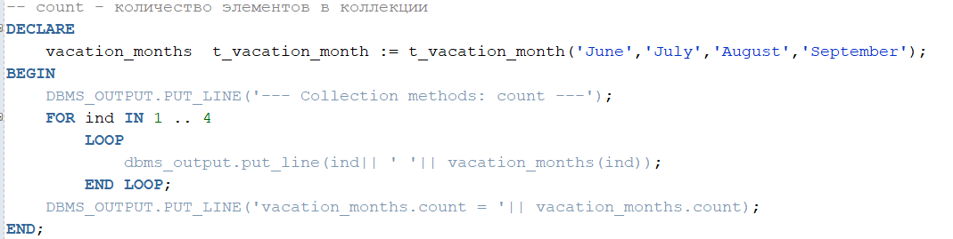
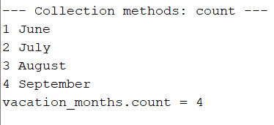
Пример – count

Slide 13
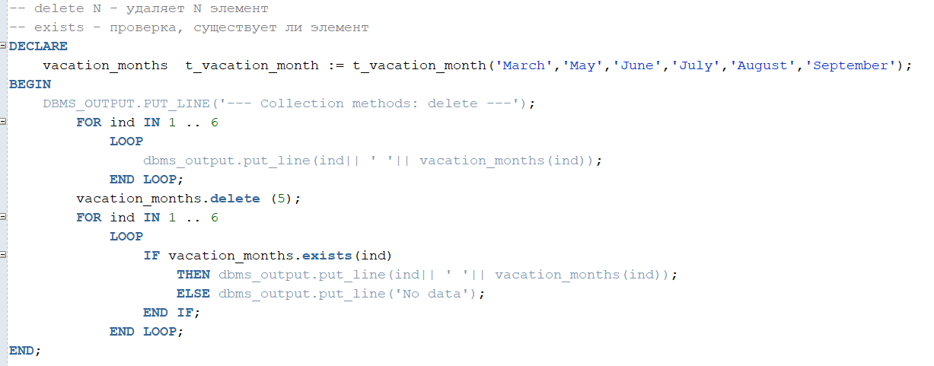
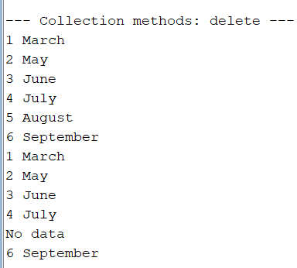
Пример – delete, exists

Slide 14
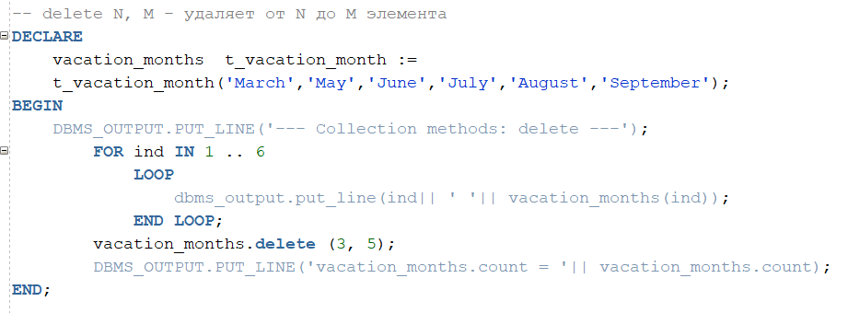
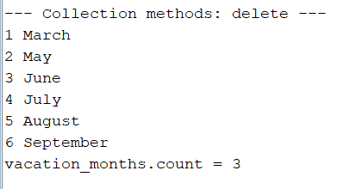
Пример – delete

Slide 15
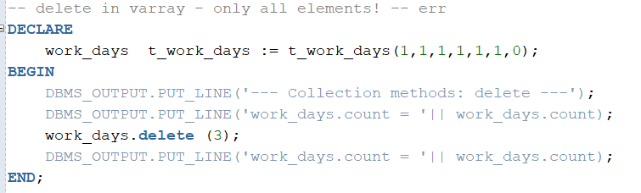
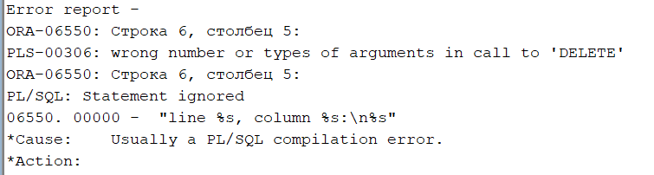
Пример – delete

Slide 16
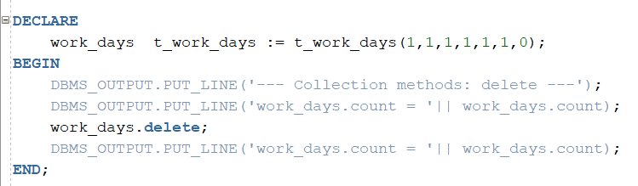

Пример – delete

Slide 17
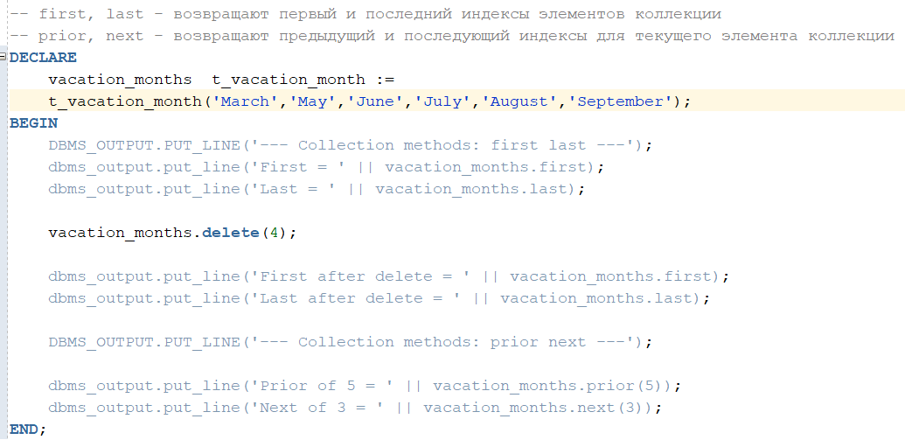
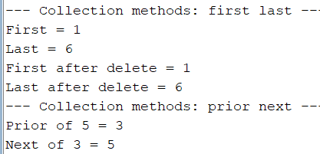
Пример – first, last, prior, next

Slide 18
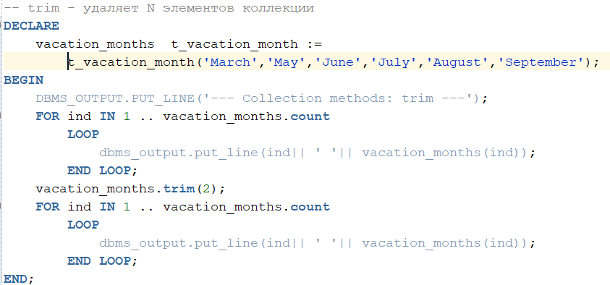
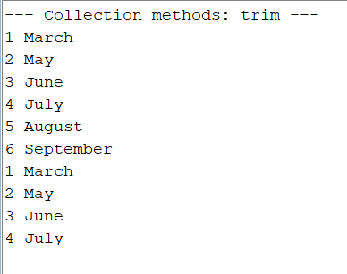
Пример – trim

Slide 19
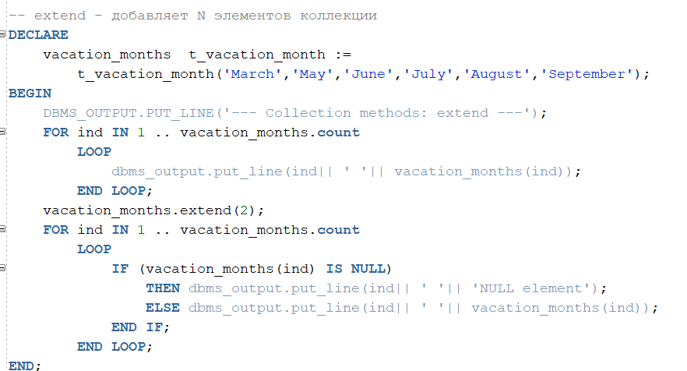
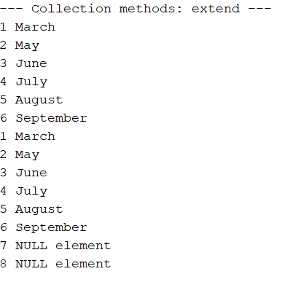
Пример – extend

Slide 20
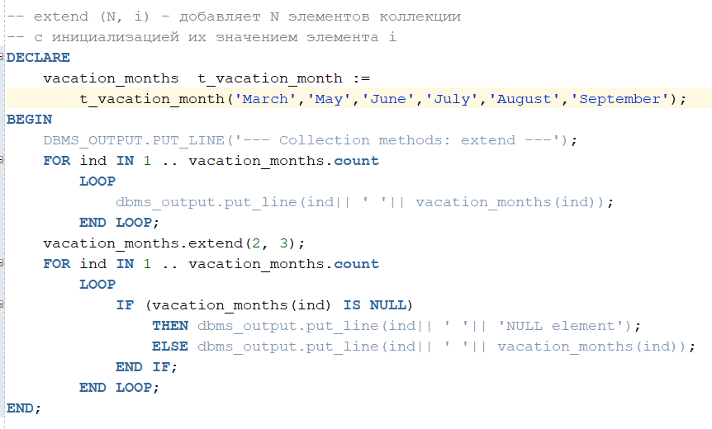
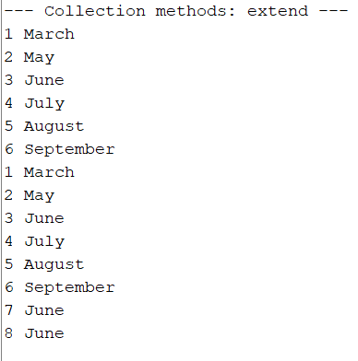
Пример – extend

Slide 21
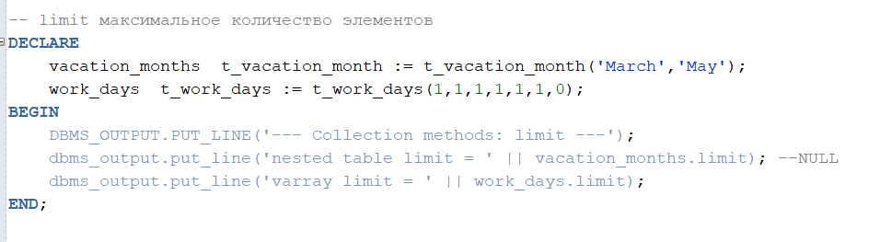
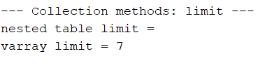
Пример – limit

Slide 22
Псевдо функции коллекций
table – превращение коллекции в табличные данные
multiset – превращение табличных данных в коллекцию
cast – превращение одного вида коллекции в другой

Slide 23
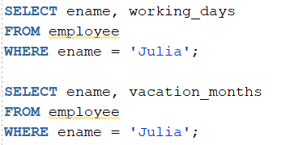

Псевдо функции пример

Slide 24
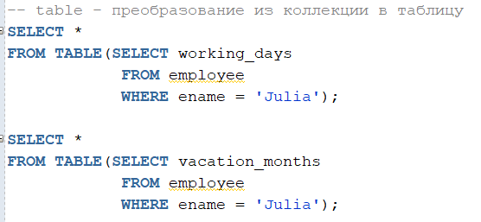
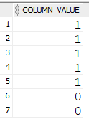

Псевдо функции пример

Slide 25
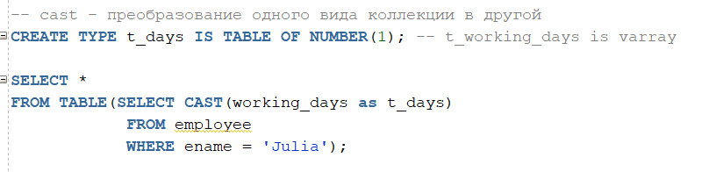
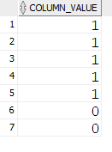
Псевдо функции пример

Slide 26
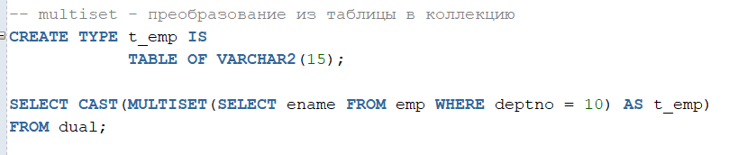

Псевдо функции пример

Slide 27
Ассоциативные массивы
Ассоциативные массивы – одномерные, неограниченные (по максимальному количеству элементов при создании) коллекции элементов
Доступны только в рамках PL/SQL
Изначально являются разреженными, индекс может принимать непоследовательные значения

Slide 28
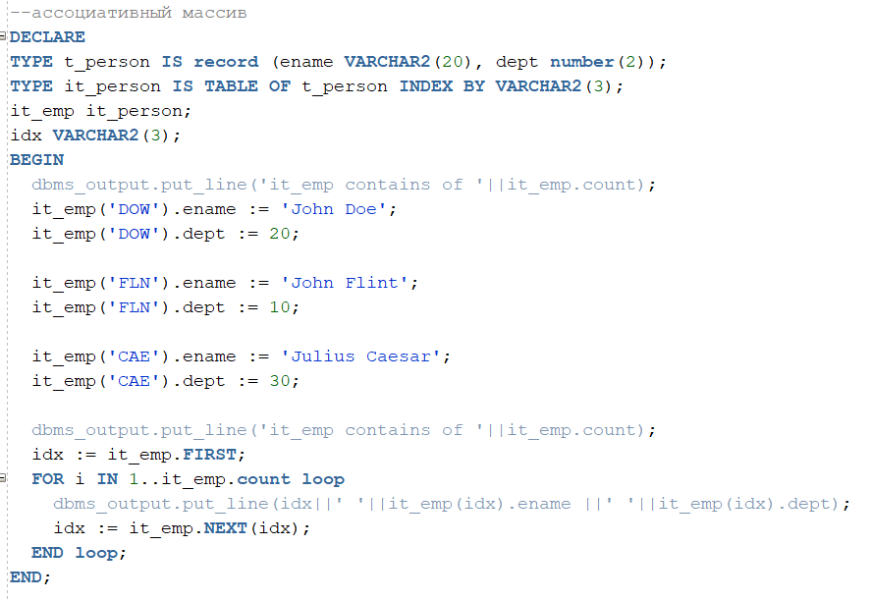
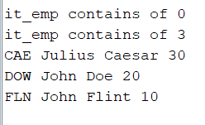
Ассоциативные массивы

Slide 29
Операции multiset
Операции, позволяющие сравнивать коллекции:
  Равенство/ неравенство
  IN
  UNION, INTERSECT, EXCEPT – объединение, пересечение и разница коллекций, как множеств
  IS [ NOT ] EMPTY – пустая коллекция
  MEMBER OF – входит ли элемент в коллекцию
  SET OF – наличие дублей
  SUBMULTISET OF – является ли коллекция подмножеством другой коллекции

Slide 30
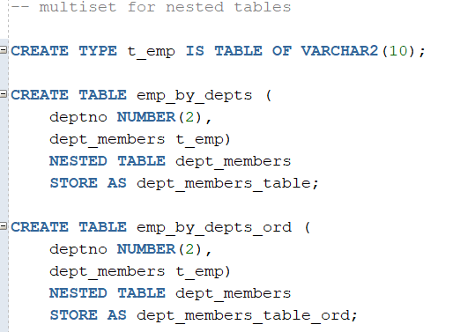
Пример multiset

Slide 31
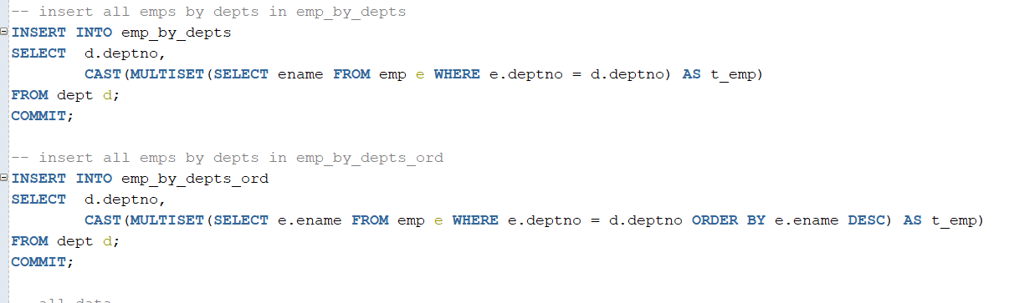
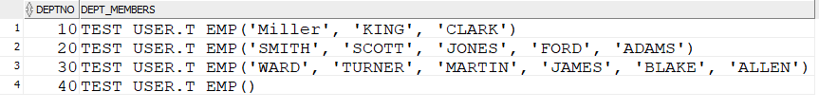
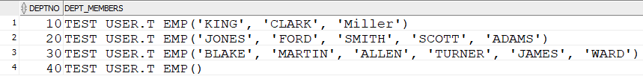
Пример multiset

Slide 32
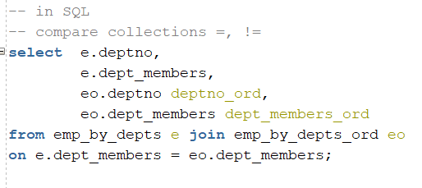
Пример multiset равенство

Slide 33
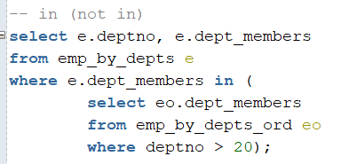
Пример multiset IN

Slide 34
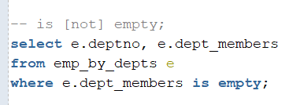

Пример multiset is empty

Slide 35
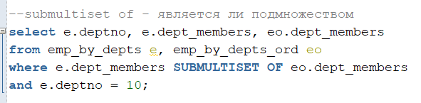
Пример multiset submultiset

Slide 36
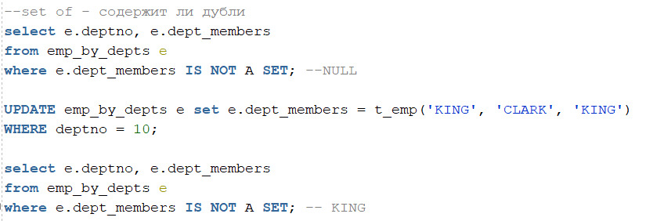


Пример multiset is set

Slide 37
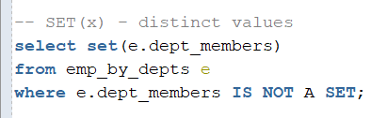

Пример multiset set ()

Slide 38
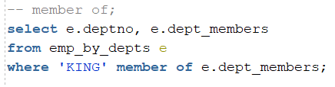

Пример multiset member of

Slide 39
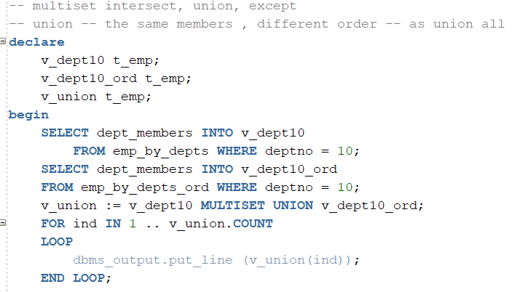

Пример multiset union

Slide 40
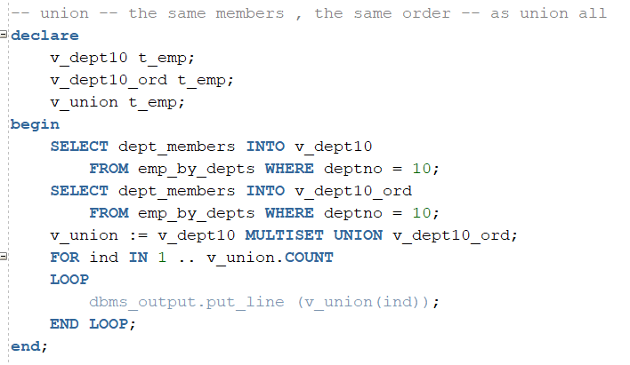

Пример multiset union

Slide 41
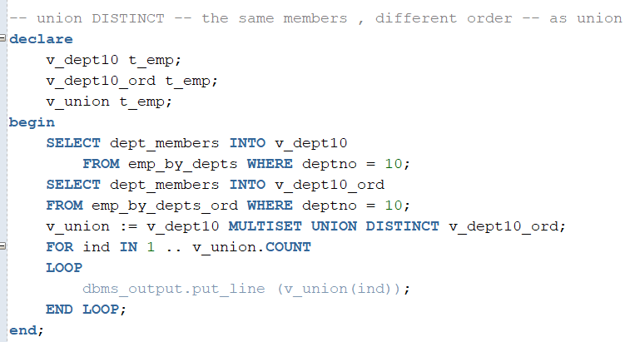

Пример multiset union

Slide 42
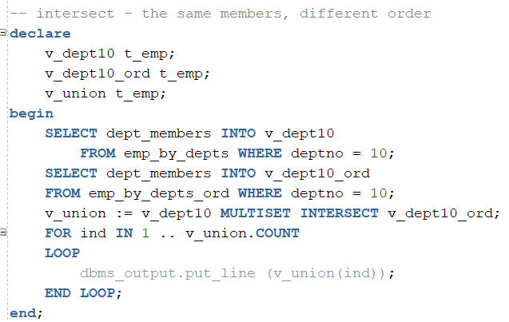

Пример multiset intersect

Slide 43
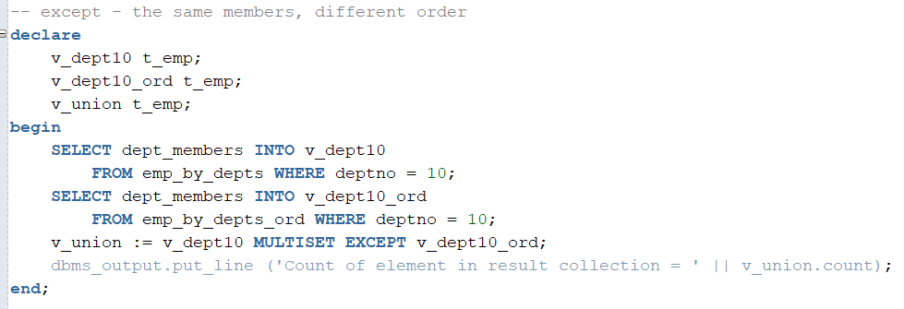

Пример multiset except

Slide 44
Использование коллекций
Как поле таблицы
Как параметр процедуры/функции
Как возвращаемое функцией значение
Как компонент записи
Как атрибут объектного типа

Slide 45
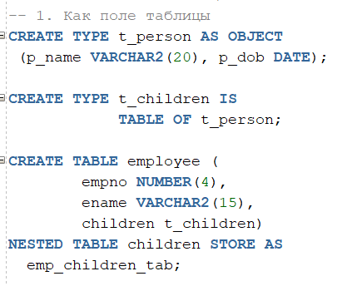
Пример – как поле таблицы

Slide 46

Пример – как параметр процедуры

Slide 47


Пример – как возвращаемое значение

Slide 48


Пример – как возвращаемое значение

Slide 49

Пример – как атрибут объектного типа

Slide 50



Пример – как атрибут объектного типа

Slide 51
Применение коллекций
Если необходим разреженный массив данных – использовать ассоциативный массив или вложенную таблицу, явно распределяя и удаляя элементы.
Если индекс элемента может быть отрицательным, то использовать ассоциативный массив.
Если необходимо задать ограничение на количество элементов коллекции, то используется VARRAY.
Если необходимо хранить большие объемы данных в коллекции, то используется вложенная таблица.
Если необходимо сохранять порядок элементов коллекции, то используется VARRAY.

Slide 52
Переключение контекста
FORALL – цикл, в котором коллекция обрабатывается без переключения контекста, могут быть использованы курсорные атрибуты + SQL%BULK_ROWCOUNT
BULK COLLECT INTO – помещение данных в коллекцию без переключения контекста

Slide 53


Пример – цикл FOR

Slide 54


Пример – цикл FORALL

Slide 55

Пример – цикл FOR дубли

Slide 56



Пример – цикл FORALL дубли

Slide 57



Пример – цикл FORALL дубли

Slide 58


Пример – FORALL курсорные атрибуты

Slide 59



FORALL разреженные массивы

Slide 60


FORALL IN INDICES OF

Slide 61


FORALL IN VALUES OF

Slide 62
BULK COLLECT INTO
BULK COLLECT INTO – помещение данных в коллекцию без переключения контекста:
  Из таблицы
  Из курсора
  В одну или несколько коллекций
  Порциями
  Возврат измененных данных в коллекцию при DML операциях

Slide 63



Пример – BULK INTO

Slide 64


Пример – BULK INTO

Slide 65


Пример – BULK INTO LIMIT

Slide 66


Пример – RETURNING BULK COLLECT

Slide 67
Вопросы?

